Slide 1
Классная работа
Отчет о работе за 2019-2020 учебный год преподавателя художественного отделения –Корягиной Киры Альбертовны

Slide 2
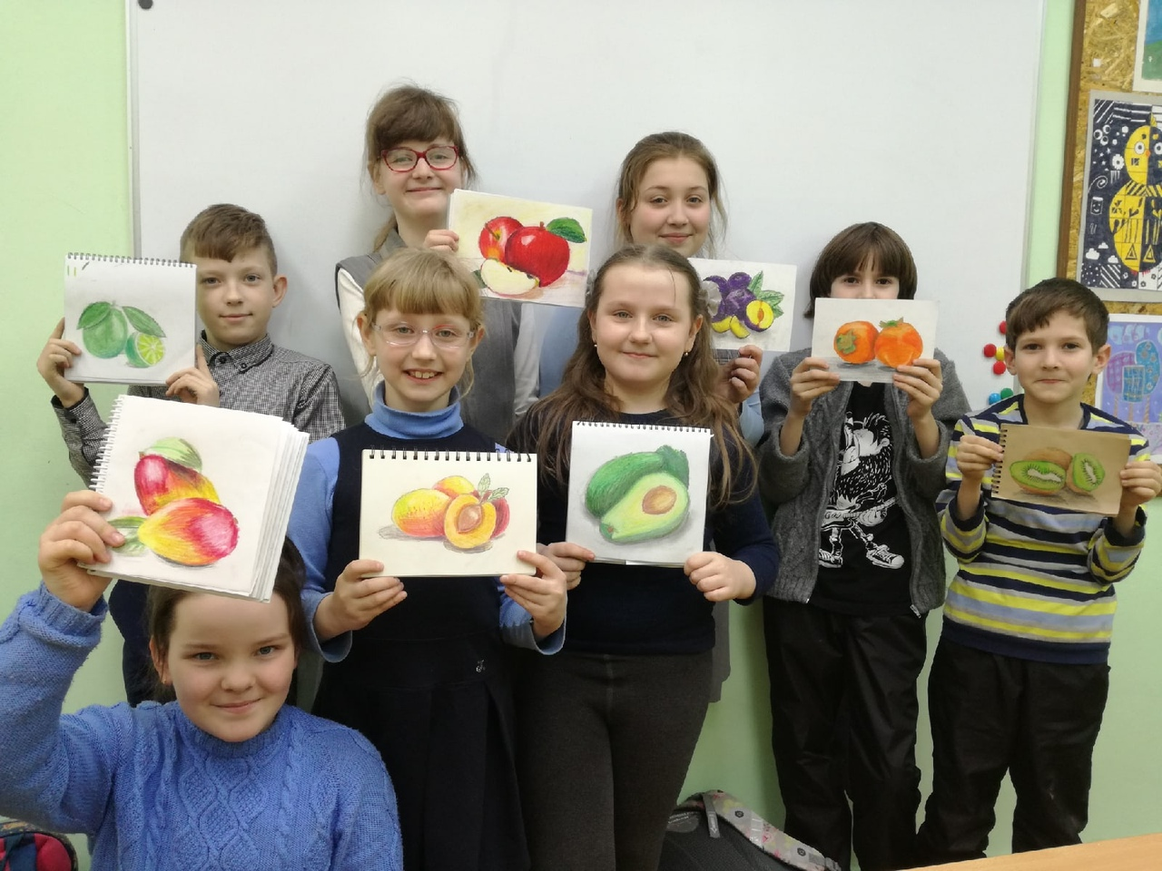
Мои ученики
В 2019-2020 гг. в 1 классе обучалось 20 человек, во 2 классе- 19 человек, в 3 классе -18 человек. Возраст уч-ся - 6,5- 10 лет. Основы изобразительной деятельности , прикладное творчество, лепка –основные предметы.

Slide 3
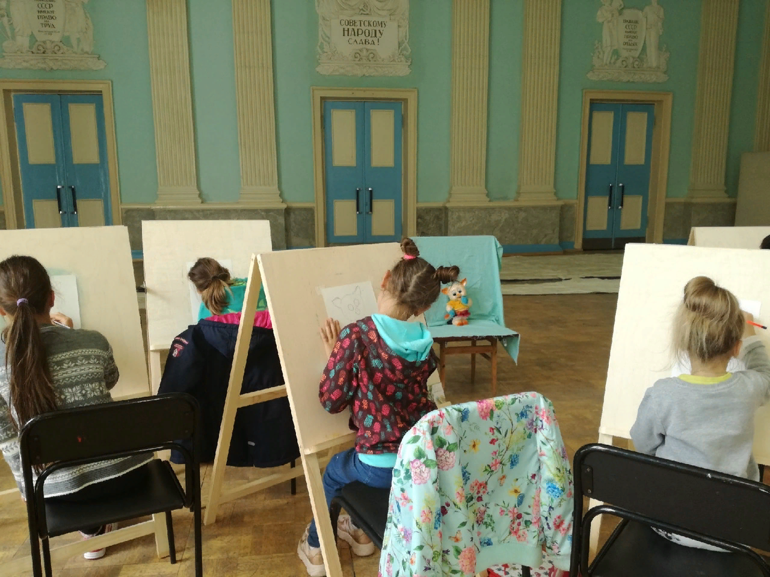
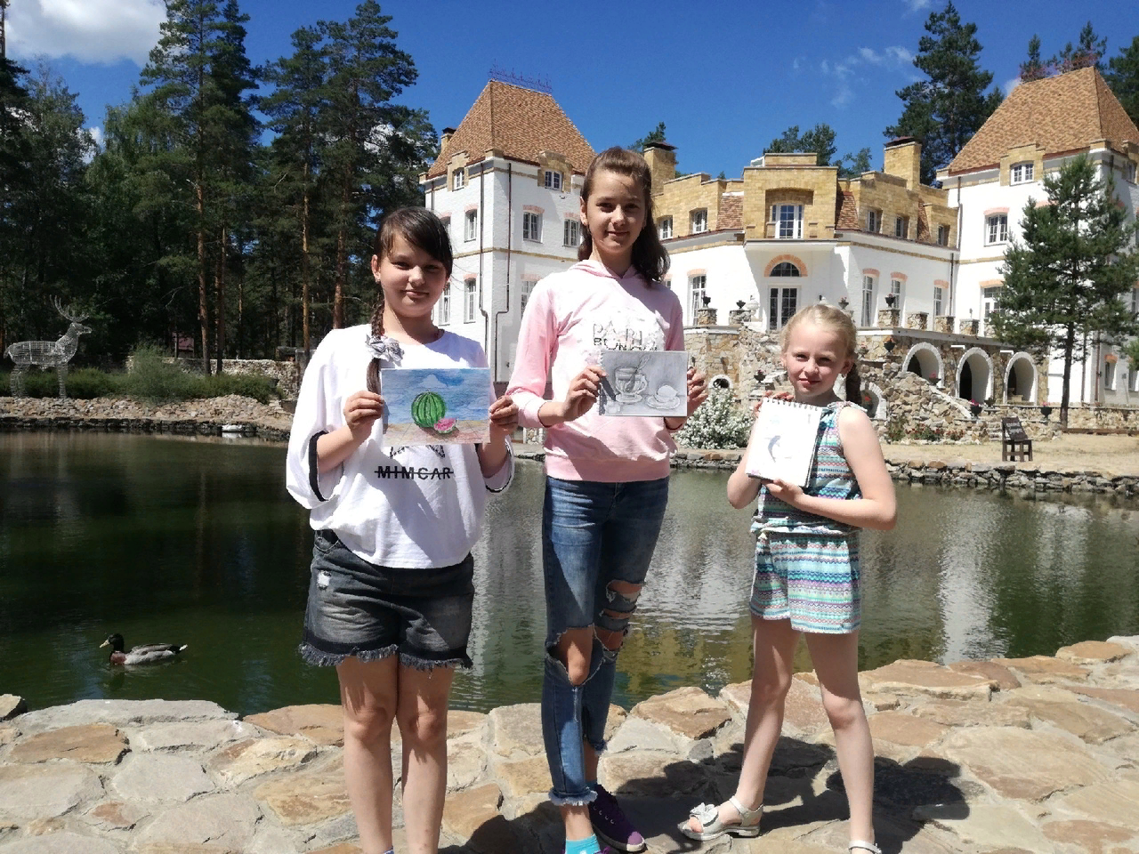
Август 2019
В августе 2019 работала «Летняя творческая школа» по теме «Путешествие по странам -3».В этом году мы заочно посетили Японию и Грецию

Slide 4
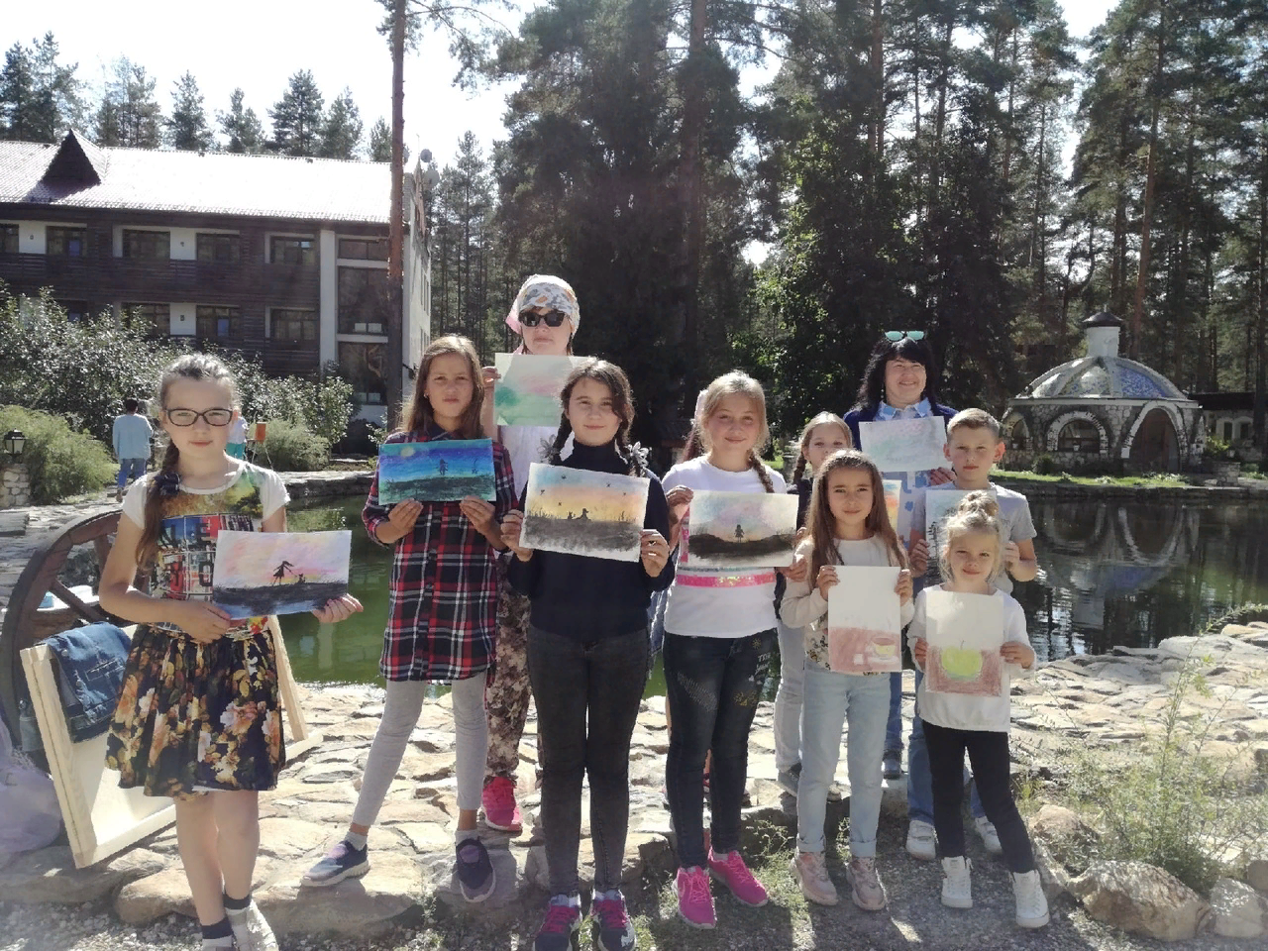
Пленэр в Усадьбе Мещерская
С удовольствием порисовали ученики и гости в преддверии нового учебного года . Звучала живая музыка, царила уютная творческая обстановка

Slide 5
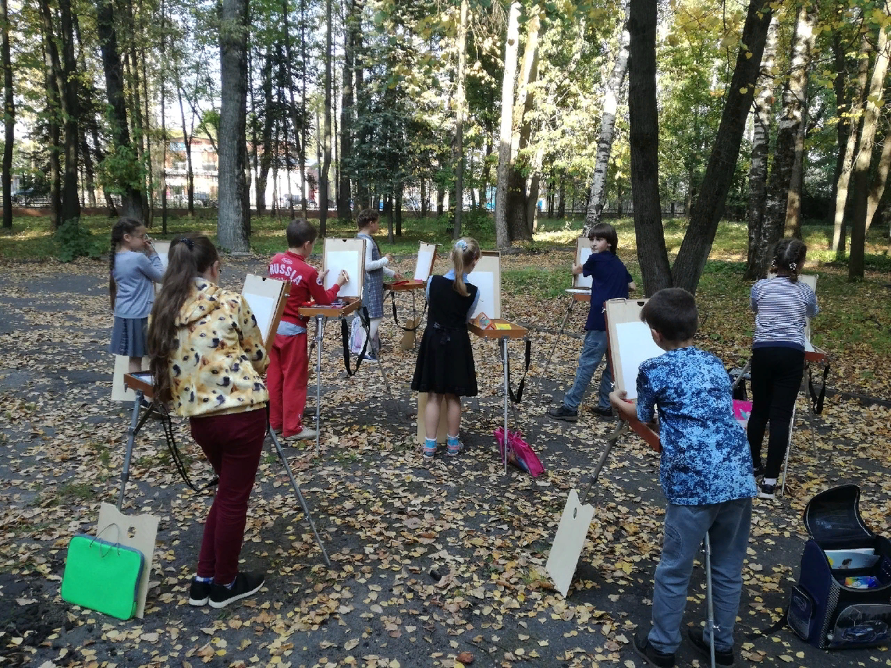
Осенняя пленэрная практика
На новых, приобретенных школой ,этюдниках ребята работали с особым энтузиазмом. Учебный год начался отлично!

Slide 6
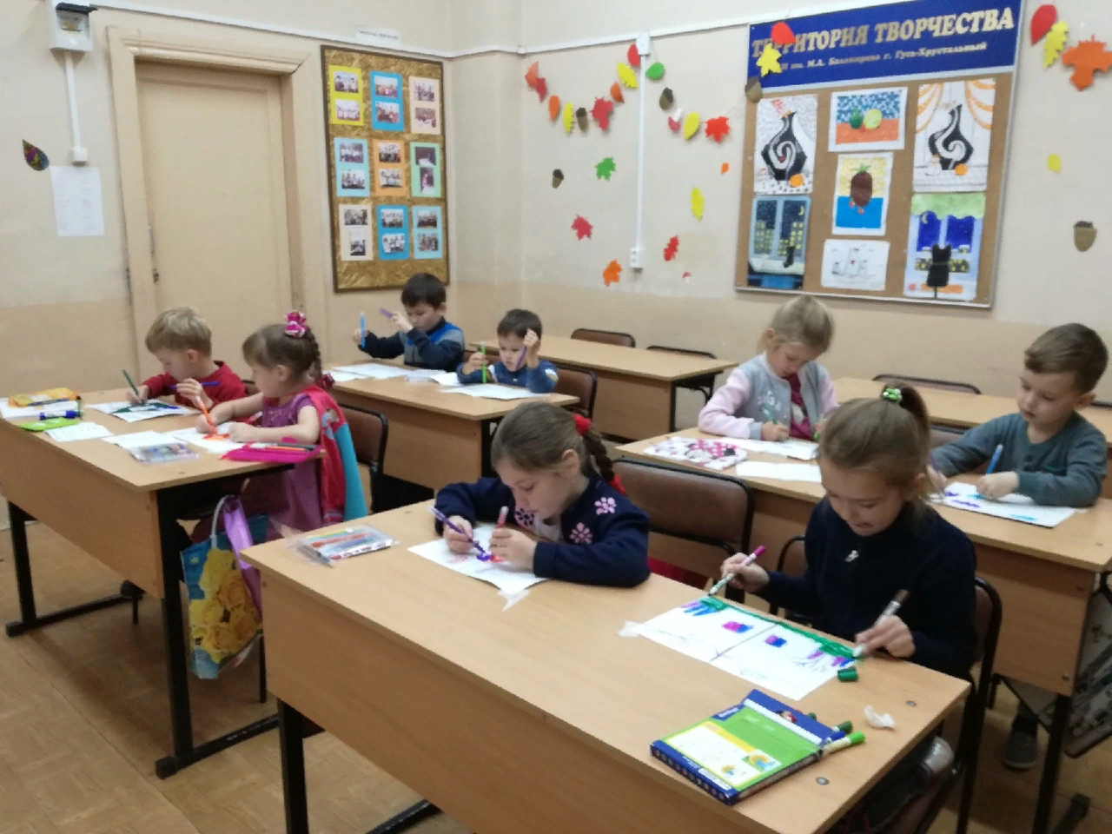
Раннее эстетическое развитие
Дошкольники с интересом и усердием постигают мир искусства .На уроках царит особая творческая атмосфера.

Slide 7
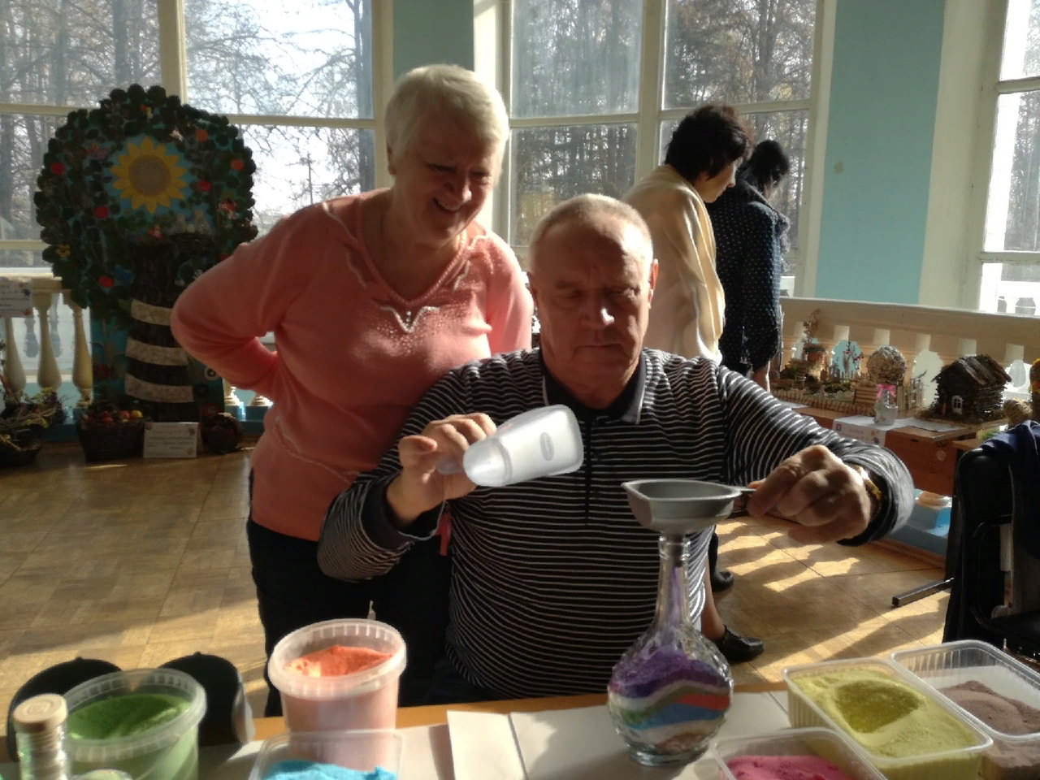
Участие в городских мероприятиях
Для пожилых людей проводились мастер-классы по прикладному творчеству. Декорирование сосуда цветной солью принесло массу положительных эмоций .

Slide 8
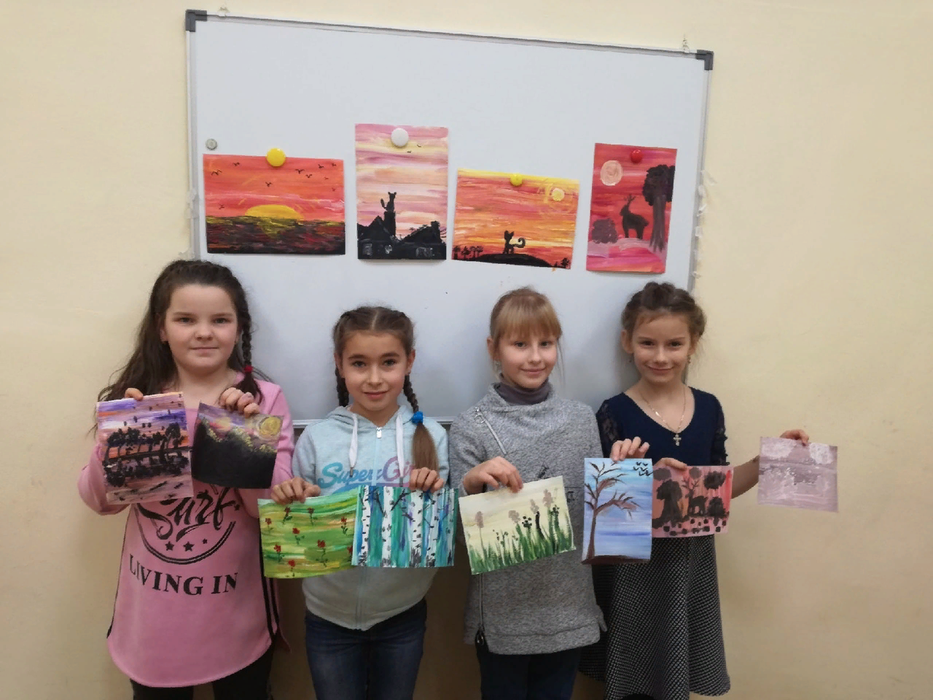
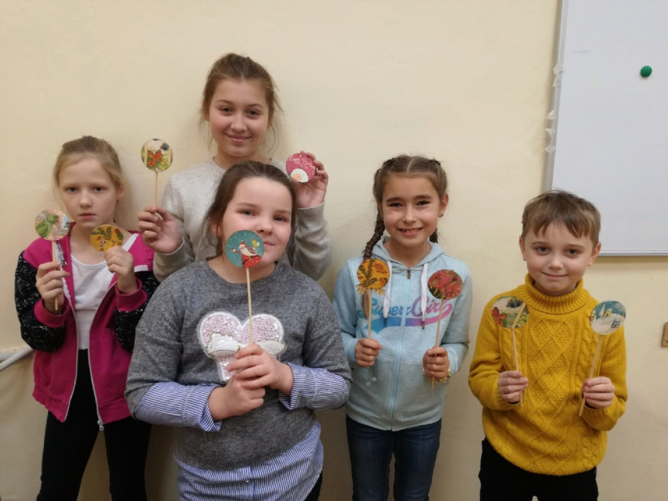
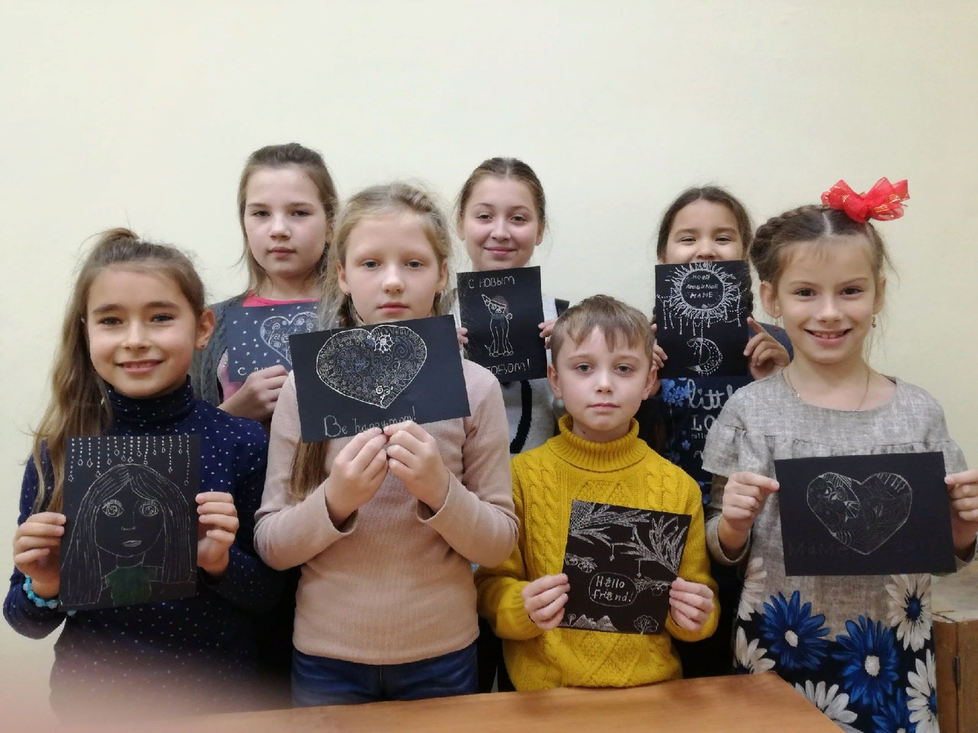
--В осенние каникулы были проведены 5-дневные творческие мастер-классы для всех желающих.

Slide 9
Ученье- свет
Преподаватели тоже учатся. Наша профессия обязывает шагать в ногу со временем. Мы постоянно повышаем свою квалификацию. Учиться новому всегда интересно и полезно. Очные и заочные курсы, обмен опытом с педагогами других регионов приносят свои плоды. В январе 2020 года мне присвоена высшая квалификационная категория.

Slide 10
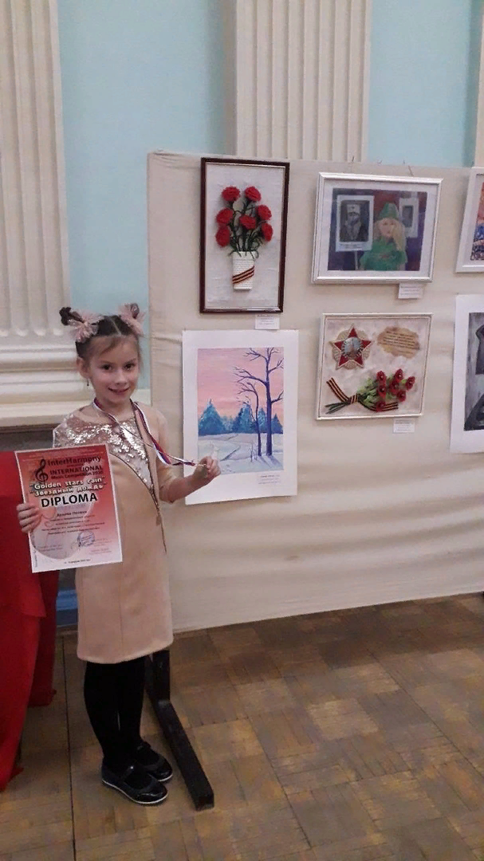
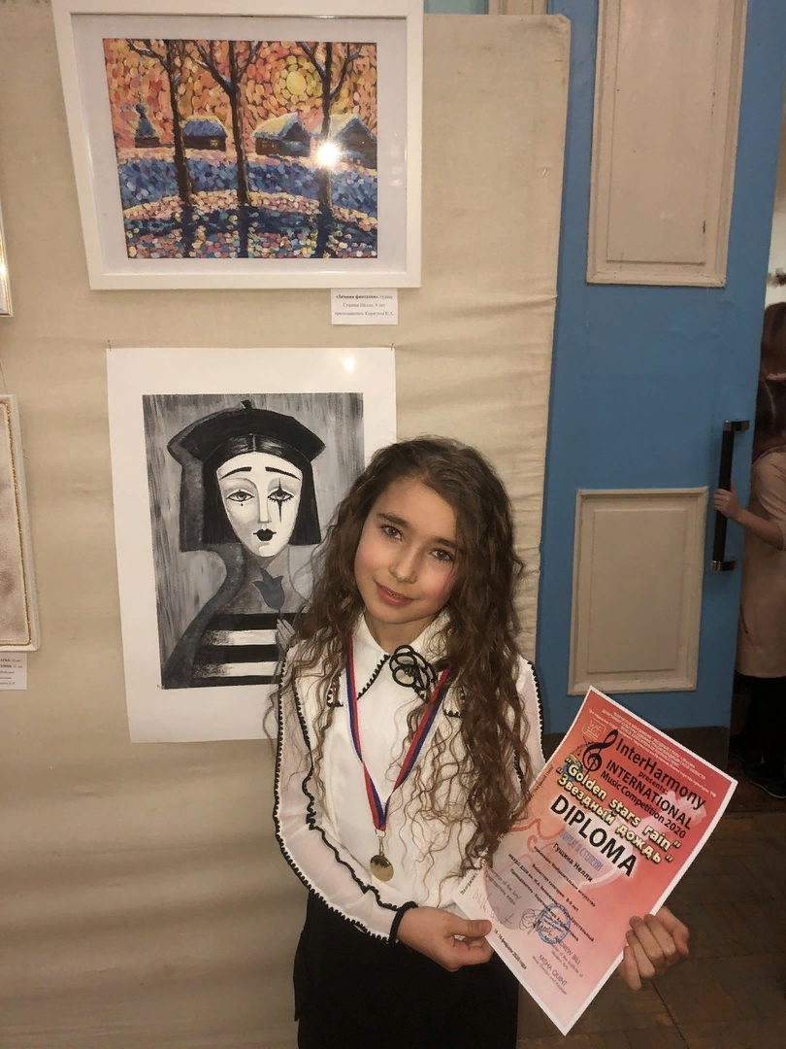
«Звездный дождь»
Дипломанты международного конкурса -Дудова Полина и Гущина Нелли

Slide 11
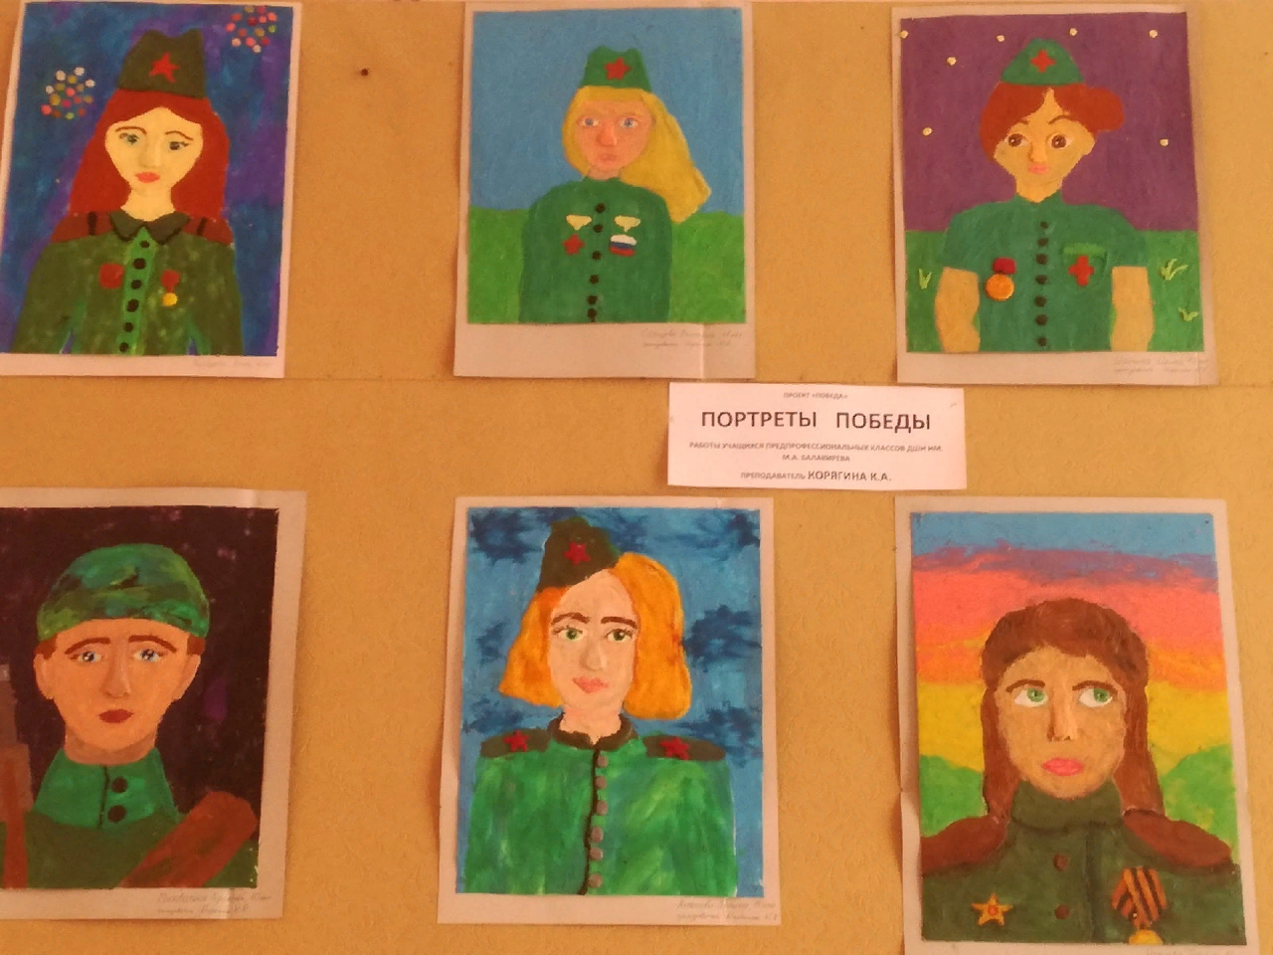
К 75-летию Победы
Учащиеся 3 класса в этом году выполнили итоговую работу в технике « пластилиновая живопись» по теме: «Портреты Победы».

Slide 12
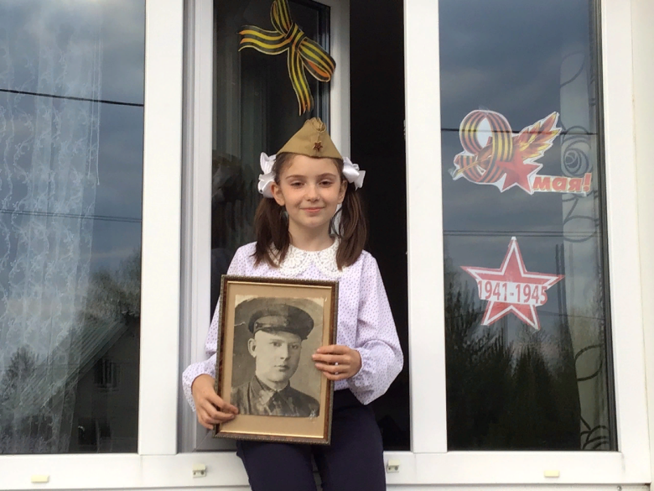
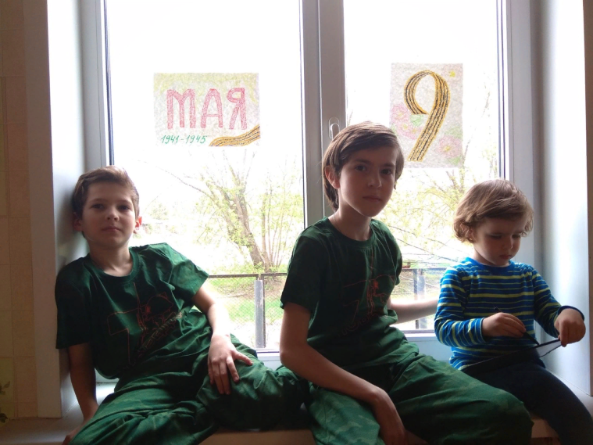
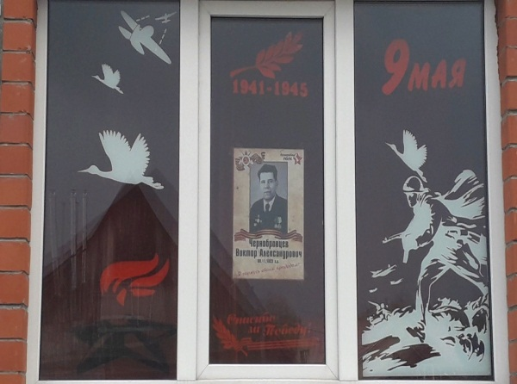
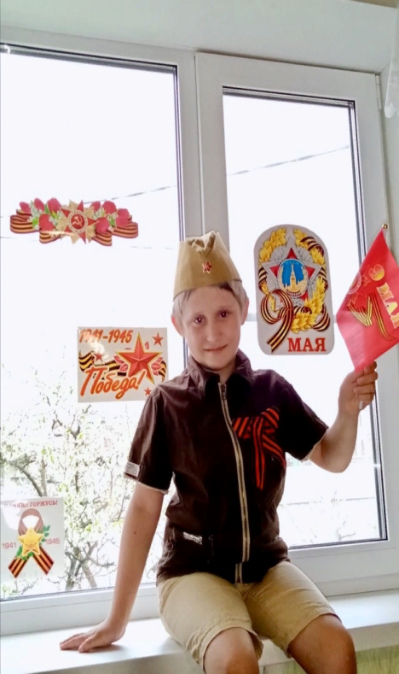
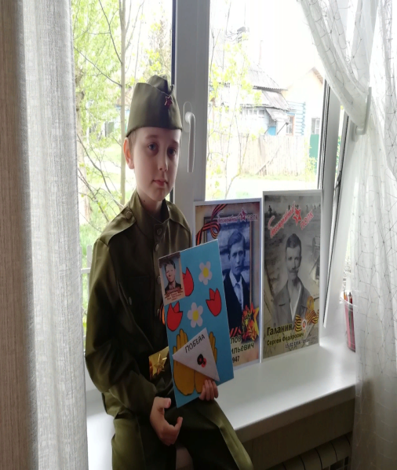
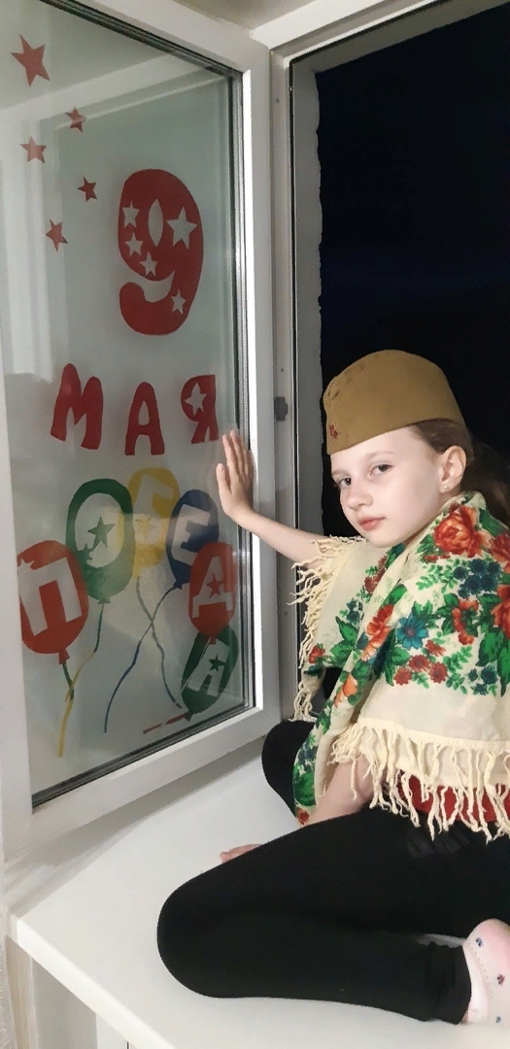
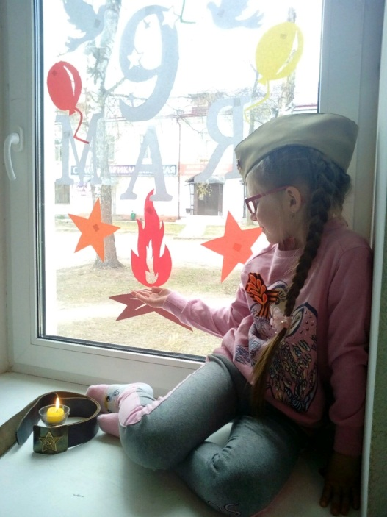
Участие в акции «Окна Победы»

Slide 13
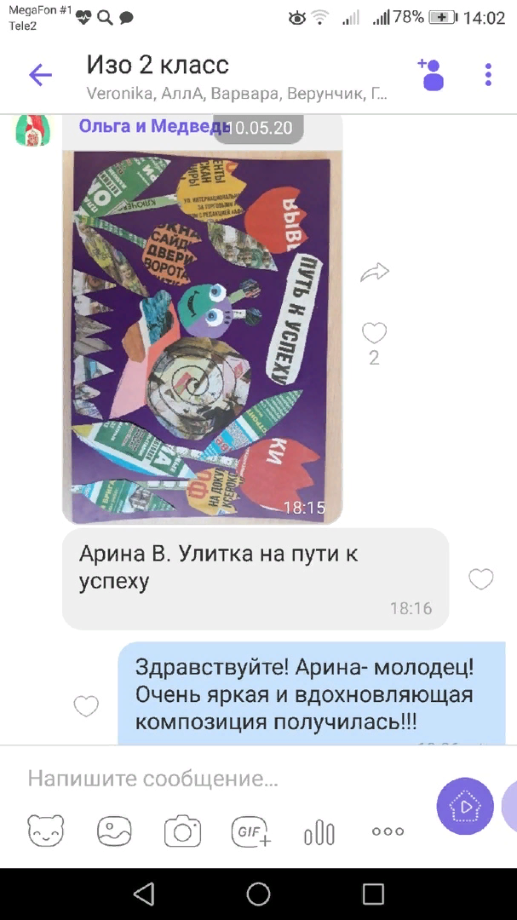
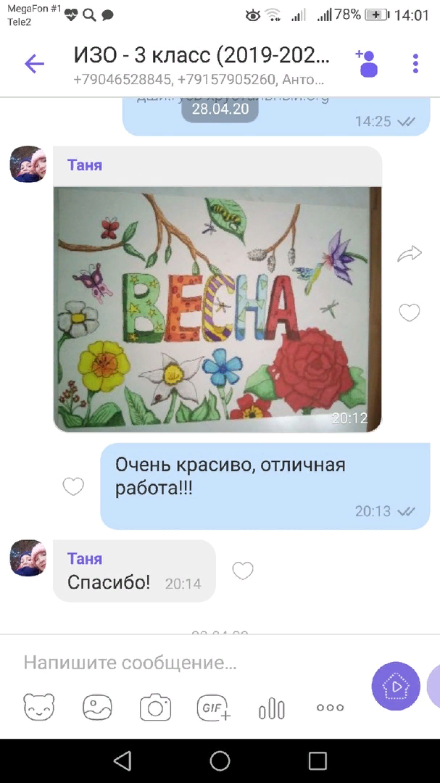
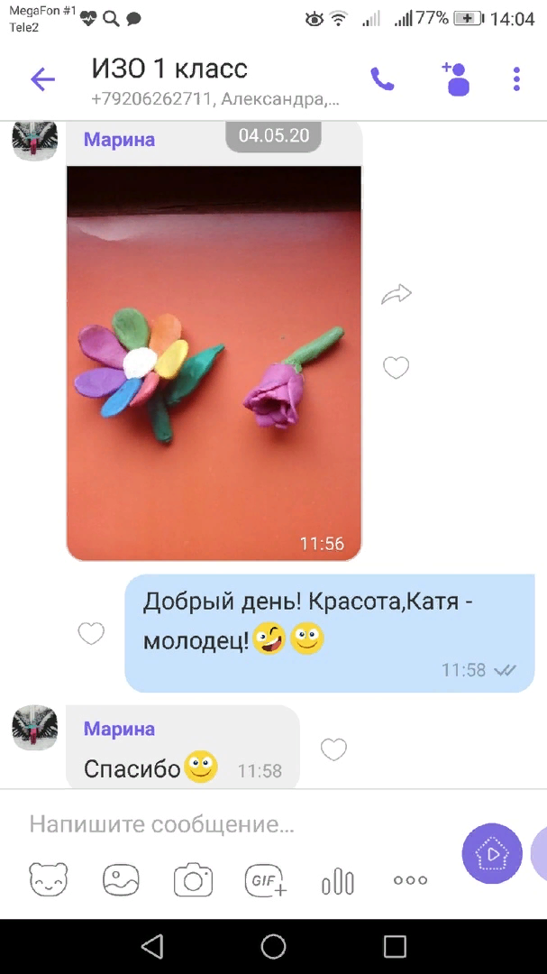
Дистанционное обучение
Наш учебный процесс в условиях пандемии

Slide 14
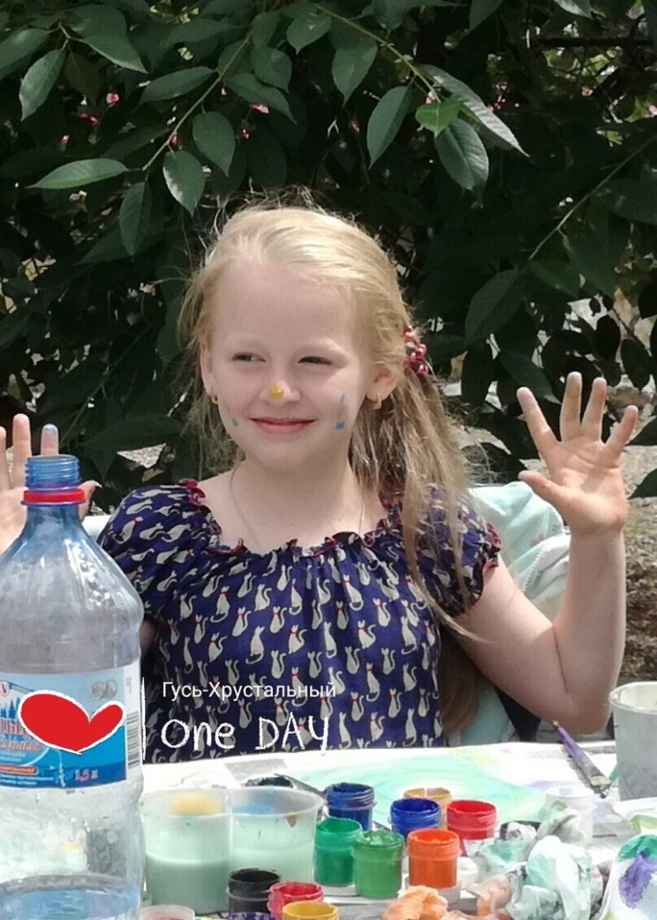
С нами мир ярче!
Добро пожаловать в детскую школу искусств.

